Slide 1

La persona ammalata: stato cronico, malattia terminale.
Un invito alla solidarietà
Roberto Riedo
Corso AVULSS - Ottobre 2016

Slide 2
Sommario
La salute un adattamento continuo, definizioni in aiuto
Il paziente cronico frutto del proprio vissuto e del proprio contesto sociale
Alcune cifre per capire quanto sia importante il carico legato alla malattia cronica
una trattazione riservata alla malattia cronica inabilitante e terminale
    aspetti emotivi, relazionali, fisici
    Argomenti critici: clinici ed etici
Rimedi proposti
    Medicina:
      Farmaci
      Prevenzione
    Love & Tender Care

Slide 3

CHE COS‘ è LA SALUTE?

Slide 4
Assenza di malattia
Sensazione di benessere
Vivere più a lungo
Accessibilità alle cure
Essere in forma
Notes:
4

Slide 5
Definizione di Salute
OMS 1948
Stato di completo benessere
fisico, mentale e sociale e
NON semplicemente
assenza di malattia o infermità

Slide 6
… nuova proposta
(…) salute ovvero capacità di adattarsi ed autogestirsi …
Machteld Huber et al. How should we define health? BMJ 2011;343:d4163
La salute non è un’entità fissa.
Essa varia per ogni individuo in relazione alle circostanze.
La salute non è definita dal medico, ma dalla persona, in relazione ai suoi bisogni funzionali.
Avendo rimpiazzato la perfezione con l’adattamento, ci avviciniamo a una medicina più comprensiva, solidale, creativa: un programma cui tutti possono contribuire.

Slide 7
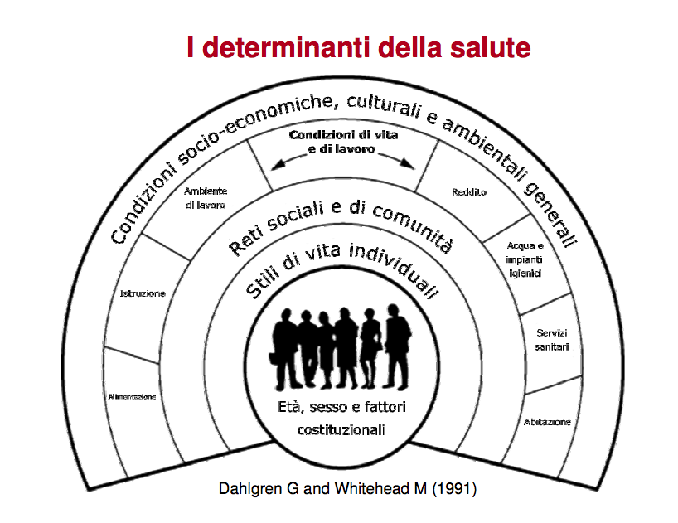

Slide 8
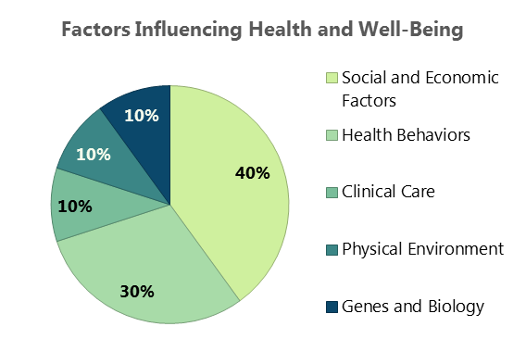
WHO 2008

Slide 9
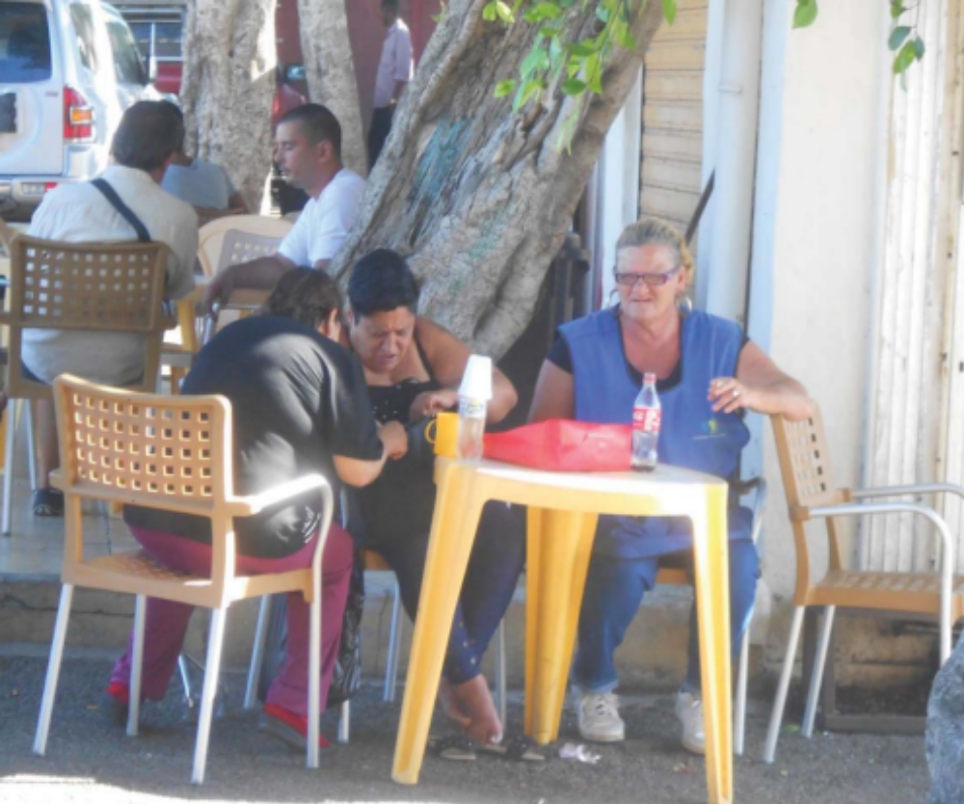
Chi va incontro a malattie croniche ...

Slide 10
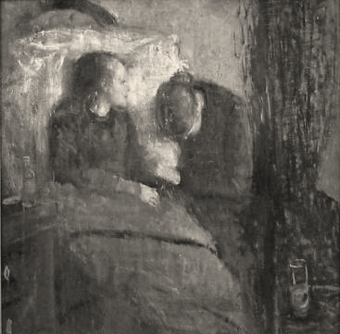
Chi è questo malato cronico?
un malato per il quale si verifica l‘inesistenza o inappropriatezza di terapie specifiche finalizzate alla guarigione
un malato che lamenta sintomi destabilizzanti
  somatici
  psicologici
  spirituali
10
Notes:
decade il senso di guarigione
delinearsi di una sofferenza

Slide 11
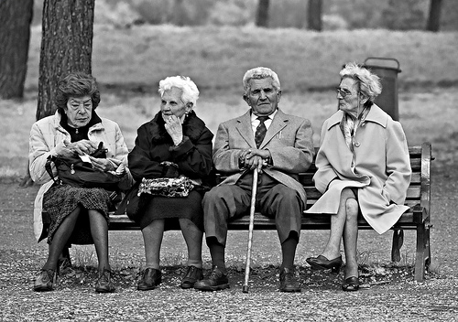
Cronicità e terminalità finiscono per coincidere con vecchiaia

Slide 12
Malattie croniche
OMS, governi, società ne parlano molto
La malattia cronica è un carico notevole in termini di risorse e, conseguentemente, mette a rischio di abbandono (con le note disparità regionali)
Vengono invocate delle normative
… ma è sempre stato così?

Slide 13
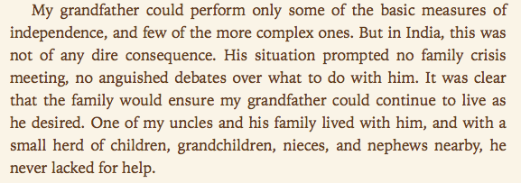
Una volta vecchio, mio nonno poteva compiere solo alcuni dei gesti in autonomia, e pochi dei più complessi. Ma in India questo non avrebbe avuto nessuna tragica conseguenza. La sua situazione non generò nessun consiglio di famiglia, nessuna discussione angosciante su che cosa fare con lui. Era chiaro che la famiglia avrebbe garantito a mio nonno di continuare a vivere come avrebbe voluto. Uno dei miei zii, con una nidiata di figli, nipoti e altri vissero con lui. Non ha mai mancato di aiuto …

Slide 14
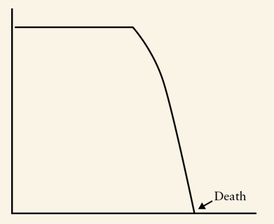
La sua e la vita di allora si svolgeva più o meno in questo modo
Death = morte

Slide 15
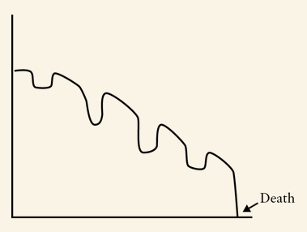
Ora, la morte giunge più tardi, ma la traiettoria rimane la stessa. In un lasso di tempo di settimane o mesi, il corpo diviene travolto. Questo perché, benché la diagnosi possa essere presente da anni, la morte sembra giungere inattesa, come una sorpresa. La strada che sembrava così dritta e stabile può sparire, mettendo la persona su scivolosa rapida e ripida discesa.

Slide 16
La Percezione del Cambiamento Improvviso
Quando le riserve sono esaurite, il cambiamento appare improvviso e imprevisto.
Comunque, I cambiamenti stavano accadendo.
Com’è stato veloce!
Ghiaccio che si scioglie= riserve in riduzione
Day 1
Day 2
Day 3
Final

Slide 17
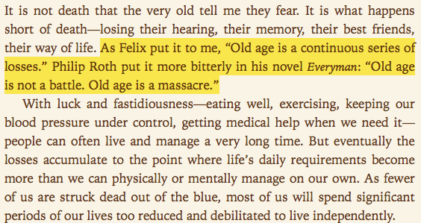

Slide 18
 | 1 | 2 | 3 | 4 | 5 | 6 | 7 | 8 | 9 | 10
60 -64 aa | Schiena collo | Perdita sensi | Diabete | Depressione | Altro MusSch | Osteoart | Orale | Pelle | Cefalea | Bpco
65-69 | Perdita sensi | Schiena collo | Diabete | Depressione | Altro MusSch | Osteoart | Orale | Bpco | Pelle | CVD
70-74 | Perdita sensi | Schiena collo | Diabete | Depressione | Orale | Altro MusSch | Osteoart | Bpco | CVD | Pelle
75-79 | Perdita sensi | Schiena collo | Diabete | Alzh & Dem | Depressione | Orale | Osteoart | Altro MusSch | Bpco | CVD
≧80 | Perdita sensi | Alzh & Dem | Schiena collo | Diabete | Cadute | CVD | Osteoart | Depressione | Bpco | Orale
LE DIECI PRINCIPALI CAUSE DI ANNI VISSUTI CON DISABILITÀ GLOBALE NEL 2015
Ogni causa viene colorata secondo la percentuale di incremento
Rosso = incremento tra 42 e 63 %
Arancio = incremento tra 29 e 42 %
Giallo= incremento tra 24 e 29 %
Tratto da Lancet Vol 388 October 8, 2016

Slide 19
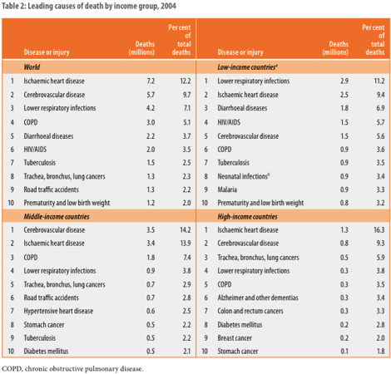

Slide 20
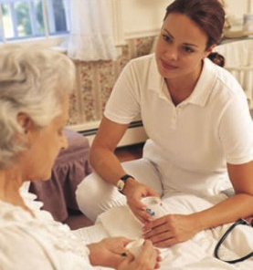
che cos‘è la malattia terminale?
la condizione in cui nel paziente, nei suoi prossimi e nei suoi curanti si fa strada l‘idea della morte quale diretta conseguenza della malattia
20
Notes:
una definizione estremamente empirica

Slide 21
Il paziente ”frammentato”
La medicina riduce le malattie ad alterazioni fisiche e chimiche delle funzioni vitali in specifici organi.
Un‘immagine dell‘organismo vivente per la quale è possibile curare le patologie intervenendo su precisi meccanismi fisiologici e ignorando così il paziente,
l‘unità della persona e l‘unità del suo organismo, la sua storia come individuo, come soggetto psicologico e come attore in un contesto sociale determinato.
Notes:
tutto ridotto a chimica fisica, è chiaro che si perde significato
Un dramma che richiede la ricerca di un nuovo significato per trovare una collocazione adeguata in quella esistenza.

Slide 22
… mediare tra sopravvivenza ed esistenza
la malattia cronica grave, in quanto diventa un vero e proprio lavoro a tempo pieno per chi la vive,
impone una costante mediazione tra le necessità sopravvivenziali e quelle esistenziali,
tra il durare nel tempo e la qualità della vita

Slide 23
La medicina ha creato la cronicità
Si potrebbe affermare, da un certo punto di vista, che la malattia cronica, in molti casi, è il diretto derivato delle conquiste della medicina e che, presumibilmente, il progresso della medicina renderà l’uomo sempre più dipendente dalle proprie malattie e dalle tecniche preposte a curarle.

Slide 24
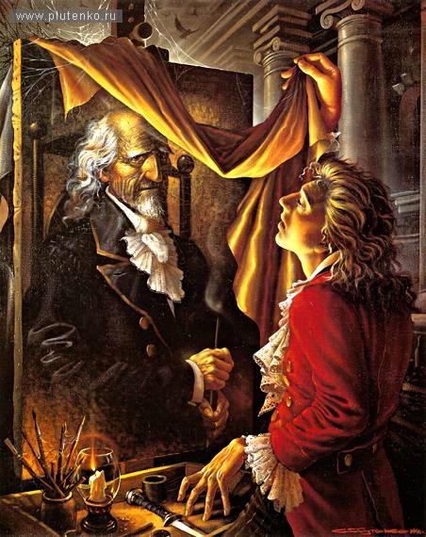
… creato il limbo!
Non morti e non vivi. Attraverso una sorta di ribaltamento di prospettiva si crea uno spazio sospeso tra la vita e la morte che mette in scacco la mente improvvisamente incapace di mettere ordine in quella indefinibile realtà.
Notes:
Non morti non vivi: il limbo esistenziale

Slide 25
La scienza esclude la Morte
Il sapere medico, validato dai propri stessi successi, induce l’attestarsi di una sorta di sottinteso, che tratta la morte come una sorta di disfunzione organica e, come tale, fenomeno che può essere riparato, dato modificabile o quanto meno allontanabile indefinitamente e non più come realtà insita nella natura stessa di tutto ciò che è vivo

Slide 26
Quali sono le malattie che conducono a cronicità?
Diabete mellito
Epatopatie
Insufficienza renale
Insufficienza respiratoria
Malattie muscolari
Cardiopatie
Malattie neurologiche (vascolari e degenerative)
Malattie tumorali
SIDA

Slide 27
Quali sintomi caratterizzano la vita di un malato cronico?
Astenia 90%
Dolore 84%
Anoressia 71%
Delirio 70%
Nausea vomito 51%
Insonnia 51%
Dispnea 47%
Stipsi 47%
Depressione 38%
Confusione 33%
Decubito 28%

Slide 28
la sofferenza totale
Dolore
somatico
Sofferenza
Depressione
Rabbia
Ansia

Slide 29

Le paure del malato inguaribile
Paura di morire
Paura che il dolore possa diventare incontrollabile
Paura di perdere l‘autocontrollo mentale e/o fisico
La paura di essere respinti o rifiutati o di perdere il proprio ruolo in famiglia

Slide 30
Preoccupazioni del Paziente, Famiglia e Amici
Come può accadere così in fretta?
Che dire dell’alimentazione e il bere?
Le cose andavano bene finché non abbiamo iniziato i farmaci
Le medicine non hanno accellerato tutto?
Troppo addormentato! Troppo agitato!
Confuso… Non è lui!
Che ne sarà? Come ce ne accorgeremo?
Abbiamo perso l’occasione di dirgli addio

Slide 31
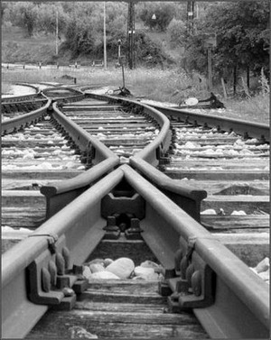
Aspetti critici nella cronicità
Comunicazione
    Riservatezza
    La verità
Consenso informato
Disposizioni anticipate
    Ventilazione meccanica
    Dialisi

Slide 32
Fabrizio 81aa
Guardia forestale che ha avuto la sua vita.
Ha conosciuto la malattia che toglie il fiato sul viso della moglie.
Non vuole code artificiali alla sua esistenza. Trasparente, di una disarmante semplicità ma una dignità che mi sovrasta.
Irrompo nella sua speranza e gli chiudo la finestra. Non si perde d'animo, vuole una garanzia
Dire, non dire …??

Slide 33
Giovanni
Novantenne, triplice bypass coronarico
Shock emorragico
Difficile svezzamento dal respiratore
Tracheostomia
Polmoniti recidivanti
Come si pone l’individuo di fronte al principio di giustizia distributiva?

Slide 34
Mariella 75 aa
Attrice, vive ancora nel mondo “up”
Non vi sono più parenti
Grave ictus invalidante
Difficile svezzamento dal respiratore
Polmoniti recidivanti
Attendere che il corpo si esaurisca, nella speranza, miracolosa, di una ripresa con gravi deficit funzionali e cognitivi?
Il ritrovamento di volontà scritte, la legge garantisce l’autonomia: tutto più semplice?

Slide 36
… Una cosa vorrei: che tu,
sempre cantata da me
con gonfio cuore,
non mi cogliessi
come cane da qualche
autostrada, oppure
mi lasciassi inconscio
per lunghi anni,
inutile peso agli amici
(già da sani non si comunica!)
le inesplorabili isole,
queste isole,
di crudeli solitudini
che sono i sopravvissuti a se stessi,
i rifiutati persino da te, o morte! …
David Maria Turoldo

Slide 37
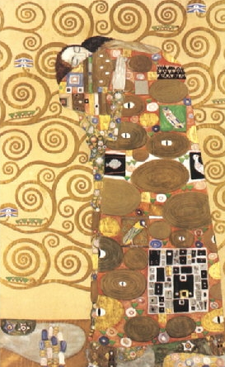
La sensazione di essere inutile, impotente al capezzale di una persona prossima alla morte, conduce spesso alla domanda di abbreviare la vita o di mettere “il silenziatore”
Bisogna accettare l'impossibilità di eliminare una parte: quella esistenziale. È una sofferenza che tutti possono sopportare, ma a condizione di non sentirsi soli. Vale per i terapeuti come per le famiglie
Notes:
Colui che si prende cura soffre altrettanto di impotenza
ma deve affrontare la vicenda non solo

Slide 38
Come possiamo assistere pazienti inguaribili perchè ottengano il meglio dalla loro condizione?

Slide 39

Ognuno è padrone della propria morte e l‘unica cosa che possiamo fare, arrivato il momento, è aiutarlo a morire
senza paura né dolore.
Gabriel Garcia Marquez

Slide 40
possiamo...
Medicina ufficiale
  Farmacoterapia
  “Riabilitazione” ovvero “mantenere l’esistente”
  Prevenzione
    Individuale: alimentazione, abitudini, attività cognitiva e fisica
      Cambiamenti anche profondi: rimanere se stessi, agire secondo la propria scala di valori, ma poi conflitto con la società?
    Sociale: risorse e norme

Slide 41
Principali Aspetti dell’Approccio alle Cure
Vigilanza e sensibilità riguardo ai mutamenti
Comunicazione proattiva col paziente e la famiglia
  Anticipa le domande e preoccupazioni
  Disponibilità
Ricerca aggressiva del comfort
Non farsi cogliere impreparato da problemi prevedibili

Slide 42
Sfide Prevedibili degli Ultimi Giorni
Declino funzionale, spostamenti, igiene
Impossibilità a deglutire farmaci
Polmonite terminale con
  Dispnea
  Secrezioni
  Delirio in> 80%, a volte agitazione
Preoccupazioni di famiglia e amici

Slide 43


Sfatiamo dei miti…
Rischio abuso farmaci
  Reale ignoranza della farmacologia e modalità di somministrazione inadeguate (paure di diversi effetti collaterali)
  …la tanto temuta depressione respiratoria non si manifesta se gli oppioidi sono utilizzati correttamente; comunque c’è anche un antidoto (naloxone)

Slide 44
Sfatiamo dei miti…
Rischio abuso farmaci
  Morfina e qualità di vita
  Tolleranza
  Dipendenza fisica e/o psichica
  Disponibilità dei farmaci sul mercato

Slide 45
Interventi Finali
Interventi per calmare e sedare devono essere aggressivi
“Un po’” di sedazione riduce le facoltà cerebrali ulteriormente e aggrava l’agitazione
I fattori che hanno causato il delirio peggiorano col passare del tempo e con l’aggravarsi della clinica: non illudere con aspettative di risveglio

Slide 46
Inteventi Finali
L’evidenza in letteratura non conferma che la sedazione palliativa accelera la morte
1. | Claessens P, Menten J, Schotsmans P, Broeckaert B.; Palliative sedation: a review of the research literature.; J Pain Symptom Manage. 2008 Sep; 36(3):310-33
2. | Morita T, Tsunoda J, Inoue S, et al. Effects of high dose opioids on survival in terminally ill cancer patients. J Pain Symptom Manage 2001;21:282–9
3. | Sykes N, Thorns A. The use of opioids and sedatives at the end of life. Lancet Oncol 2003;4:312–8.

Slide 47
I famigliari vogliono intervenire con cibo e flebo
Discuti gli obiettivi
Distingui tra prolungare il vivere e prolungare il morire
Fluidi parenterali non sono richiesti per il comfort
Forzare calorie nelle fasi finali non migliora la funzione o il risultato

Slide 48
Consigli:
Rifletti su come le tue esperienze di vita influenzano il modo di prendersi cura
Sii consapevole che gli atteggiamenti dei componenti dell’unità di cura possono influenzare l’approccio al paziente
I comportamenti dovrebbero sempre favorire la dignità
Dimostra con modi non verbali come pazienti e famiglie sono importanti per te
Non correre, siediti, cerca il contatto visivo quando parli al paziente e ai suoi famigliari
Sollecita storie personali che accompagnano la malattia del paziente
Riconosci l’effetto che la malattia ha avuto sull’esperienza generale di vita del paziente
Riconosci e sollecita la cura della sofferenza
Esplora i valori più importanti per il paziente e famiglia
Informarsi su chi altro può o deve essere coinvolti nei tempi peggiori
Incoraggia il paziente e famiglia a riflettere e ricordare.

Slide 49

Che possiamo fare?
…... Comunicare!

Slide 50

essere sè stessi, trasparenti
Impariamo a parlare con i moribondi delle loro paure e dei loro desideri.
Non temiamo di informarli del nostro senso di impotenza o di sconfitta, dei nostri limiti.
Mostriamoci così come siamo: esseri vulnerabili e spesso privi di risorse di fronte alle loro esigenze. L'onestà ci rende più umani… E non viene rimproverata quasi mai dai malati gravi.
smettiamola col paternalismo. Impariamo a dare il permesso di morire. Ma permetterlo non significa dare la morte.

Slide 51
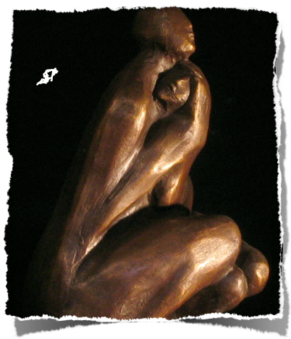
compassione…
Ci vuole compassione e quella si impara con la vita
Si scopre quando ci si deve confrontare con la morte di una persona cara e se ne soffre
La compassione si impone quando si è costretti dai propri limiti, quando ci si scopre impotenti e non si ha paura di soffrirne

Slide 52
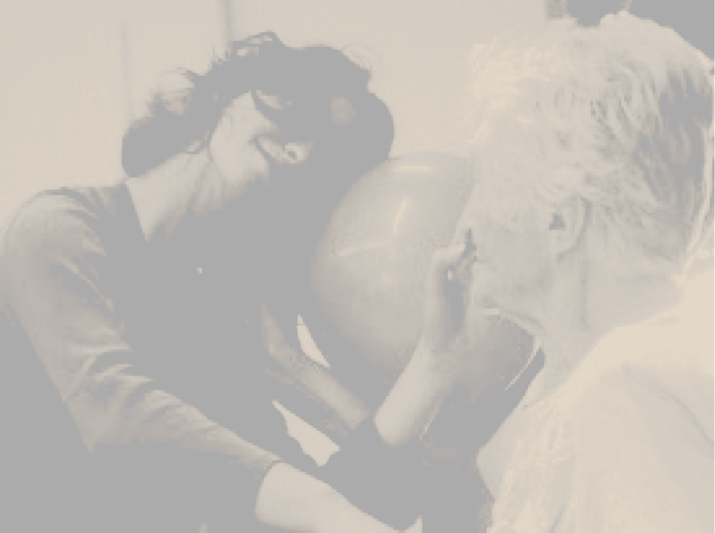
tenerezza...
  una voce che tocca ...
  una mano che parla ...
  sincronizzare il respiro

Slide 53

avere e mostrare fiducia
tenere un ascolto attivo
non interrompere
incoraggiare l’espressione
i silenzi

Slide 54
… il ricordo …
Favorire l’oggi
Ma aprire la possibilità di commemorare
Scrivere o dettare il proprio vissuto pregnante, una sorta di novella finale da consegnare a chi resta

Slide 55

Chi ha un gesto spontaneo
di compassione
probabilmente non sa
quanto bene fa all‘altro:
lo invita così, senza saperlo,
ad abbandonarsi con fiducia
ai moti dell‘anima
Marie De Hennezel

Slide 56
e infine ...
bisogna affrontare il dolore, la sofferenza: quella propria e quella altrui
Il dolore appartiene alla vita, come la felicità

Slide 57
Che cosa ci portiamo a casa questa sera …
La rianimazione non è obbligatoria
Il permesso di morire
Il mollare la presa
La sedazione terminale o sonno provocato nei limiti delle cure palliative
Niente paternalismo
Professionisti dal volto umano
Accettare la propria vulnerabilità
La compassione d’équipe
L’ethos d’équipe

Slide 58
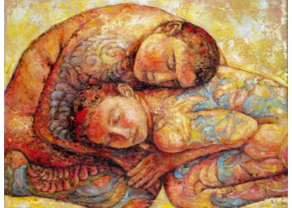
Mostrami il modo
con cui un paese o una comunità
si prendono cura dei propri morti
ed io potrò misurare con matematica precisione
la tenera simpatia della sua gente
il loro rispetto alle leggi della terra
la loro lealtà agli alti ideali
William Gladstone

Slide 59
Bibliografia
Eclissi dello sguardo - Aldo Carotenuto
…O sensi miei - David Maria Turoldo
La morte amica - Marie de Hennezel
La morte di Ivan Il’ic - Lev Tolstoij
Now more than ever - Rapporto Organizzazione Mondiale Sanità
Social Determinants of Health - Marmot Wilkinson
GBD update 2008 - Rapporto OMS
Non Communicable Diseases
  Country profiles - Organizzazione Mondiale della Sanità
Il dolore cronico - Steven Brena
Le Cure Palliative - AA. VV. Fondazione Floriani
Saper Accompagnare - Frank Ostaseski
Being Mortal - Atul Gawande
Global Burden Disease - AA. VV. Lancet Vol. 388, Oct 8 2016
Terapia della dignità - Chochinov 2015
Abbraccio - Angela Ruffini Fotografie

